Slide 1


Toponimia hărților turistice montane.
Studiu de cartografie comparată din secolele XX-XXI
Timișoara - 2014
Bogdan Olariu Andrei Beldiman

Slide 2


Slide 3
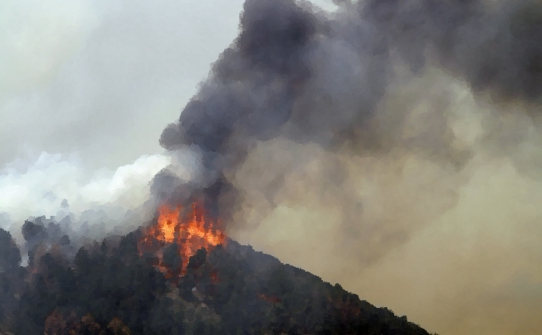
Într-o zi de demult, un potop s-a abătut peste Valea Prahovei,
“dealuri batrâne s-au pornit”, apele au ieșit din matcă, potecile și drumurile
s-au rupt. Oamenii și turmele erau în mare cumpănă. Ciobanul Bârsan a chemat
atunci cu glas de bucium “în patru părți ale cerului” și s-au adunat “cei de-o
limbă cu dânsul”. Mulțimea de oameni a pus umărul și a ridicat un zid în calea
apelor și l-a aruncat între Vârful cu Dor si Jepi. Așa au curățat toată Valea
Prahovei și “le-au așternut apelor pat nou cu prund și nisip galben”.
Apoi, ciobanii au îngrămădit “codrii de lemn tăiat” peste munte și au dat foc
lemnelor. Lutul s-a prefăcut in stâncă si astfel apele au ramas neputincioase la
un nou potop. De la fumul acestor “codrii de lemne” arse, muntele își trage
numele de Piatra Arsă (“Cartea Munților” – Bucura Dumbravă, legenda culeasă de V. A. Urechia și publicată în 1891)

Slide 4
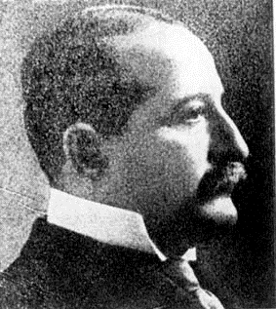
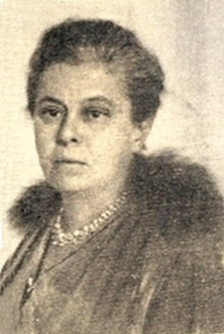
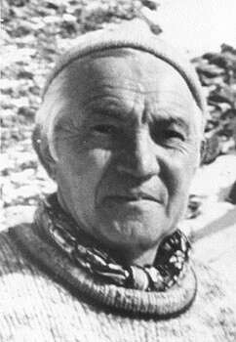
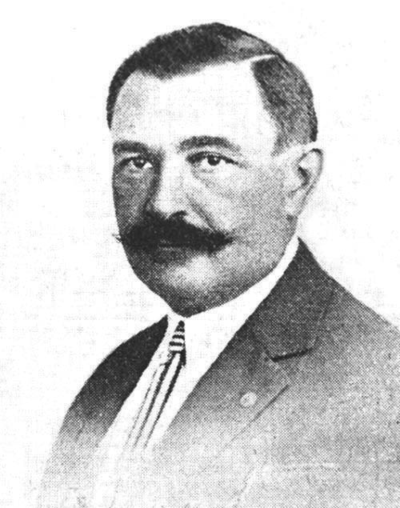

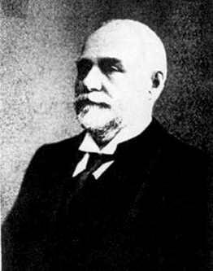
Un “straniu” îndemn...
Take Ionescu
Bucura Dumbravă
Emilian Cristea
“De aceea mă adresez vouă, tineri studioşi, închişi în majoritatea voastră în oraşe mari şi nesănătoase. Mergeţi la munte! duceţi-vă în vacanţe şi sărbători la munte, cu orice sacrificiu, în contra oricăror greutăţi. Cercetaţi muntele, cunoaşteţi-l şi legaţi-vă de el; iubiţi-l! adoraţi-l! respectaţi-l!
Cel ce cultivă muntele, se urcă spre un nesecat isvor de lumină, de frumuseţe, de măreţie, de sănătate, de emoţii tari şi minunate. Pericolele şi ostenelile muntelui ne formează caracterul, căci ne învaţă solidaritatea; ne oţelesc voinţa făcându-ne generoşi şi desinteresaţi.”
Mihai Haret 1884-1940
Carl Conradt

Slide 5
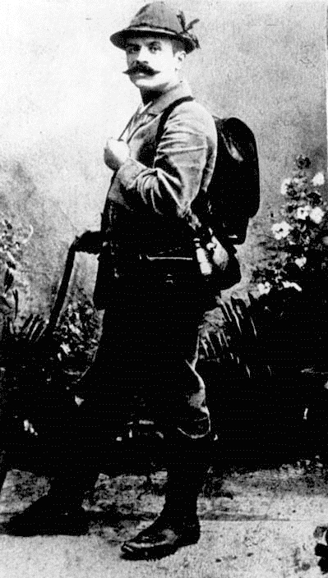
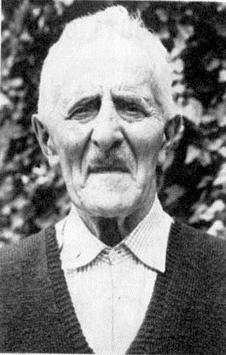
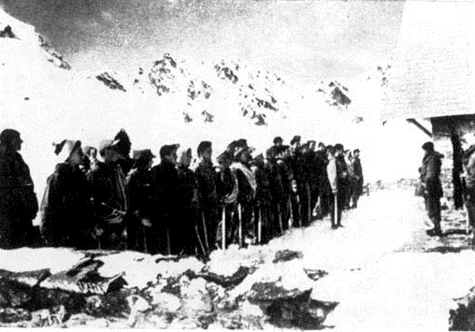
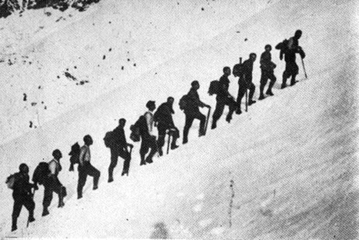
Turismul montan și importanța suportului cartografic
Școala de alpinism
Vasile Teodorescu
1904
C. Gâtej la 86 ani
Ghid în Sinaia

Slide 6
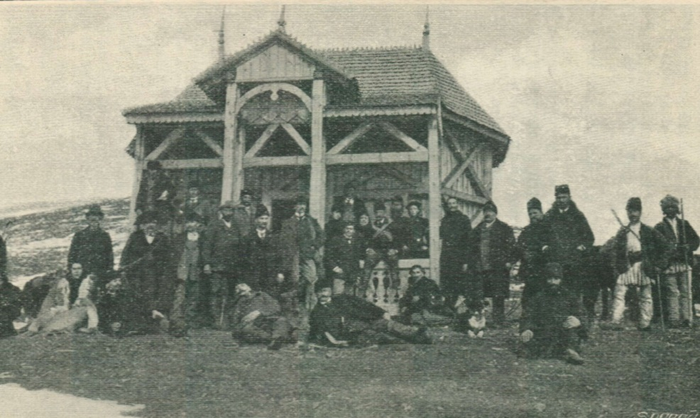
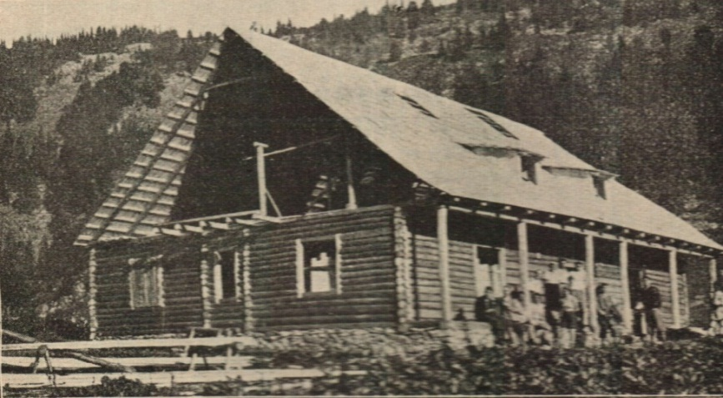
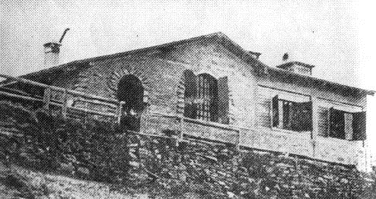
Primele realizări
Pavilionul Vf. Cu Dor
Cabana Pietrele în construcție (1906)
Cabana Dochia

Slide 7
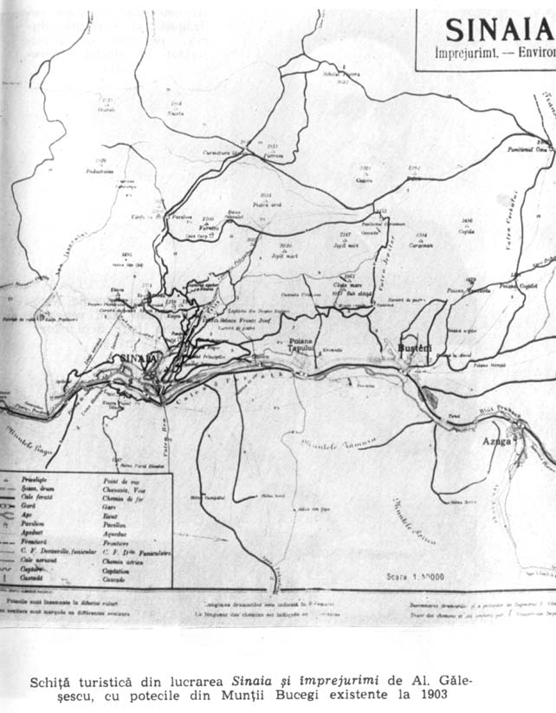
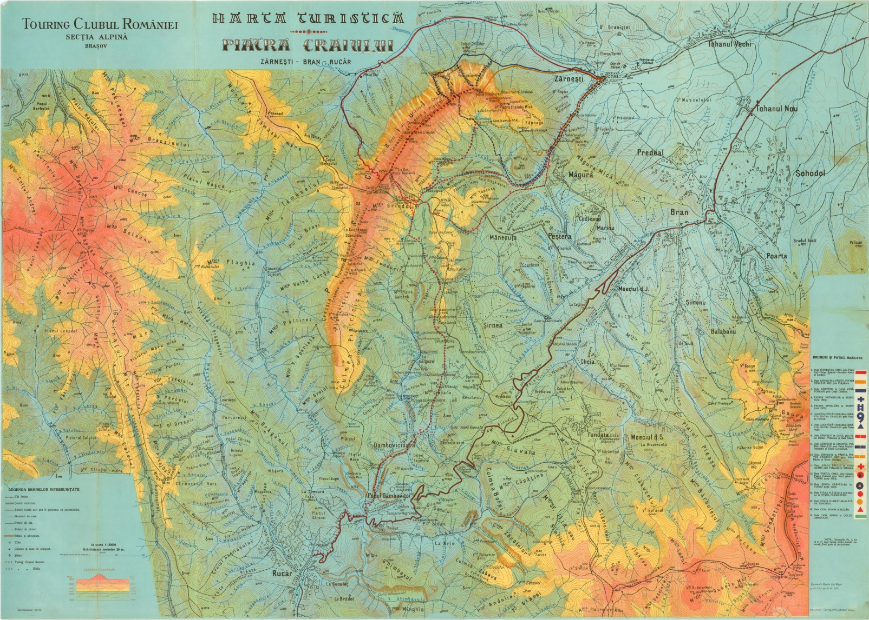
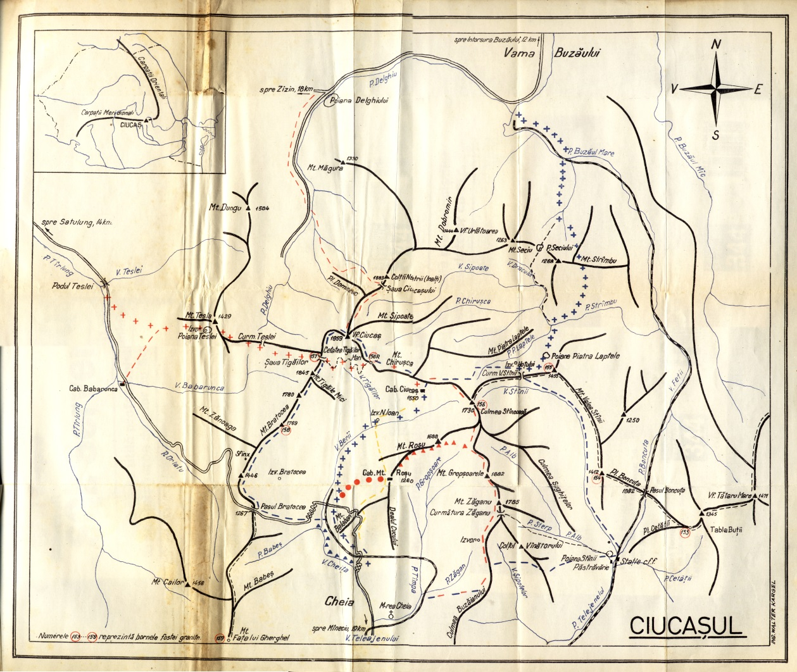
Hărțile turistice Anii 1930-1945

Slide 8
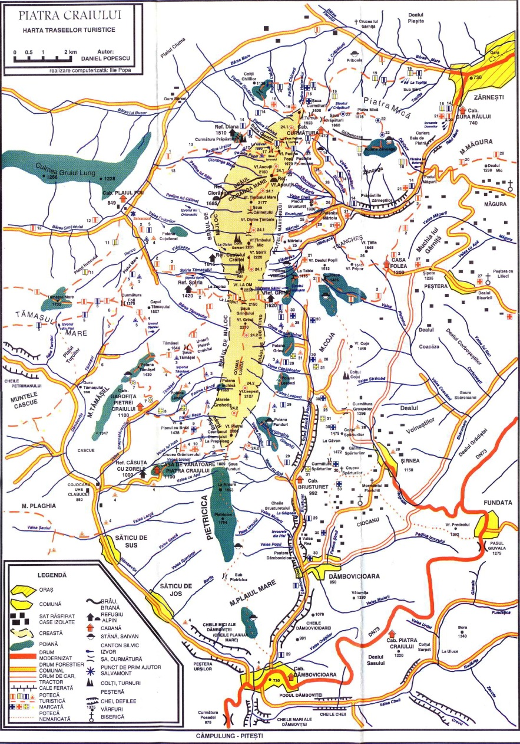
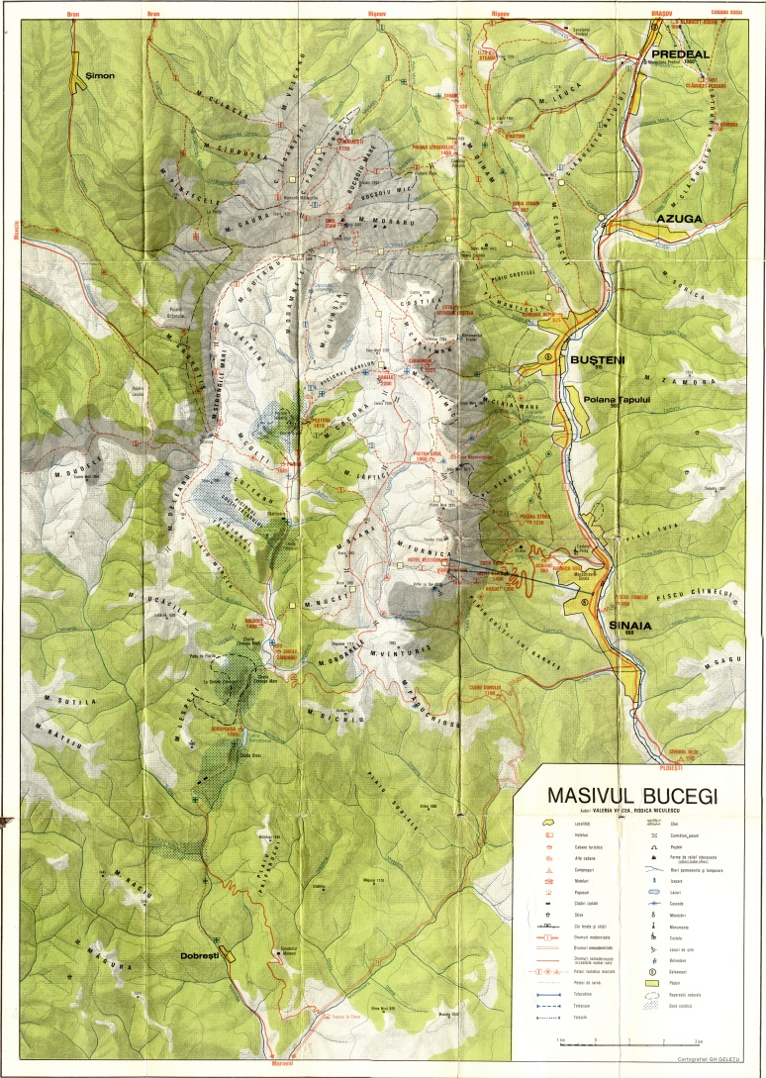
Hărțile turistice Anii 1970-1980
Colecția Munții Noștri

Slide 9
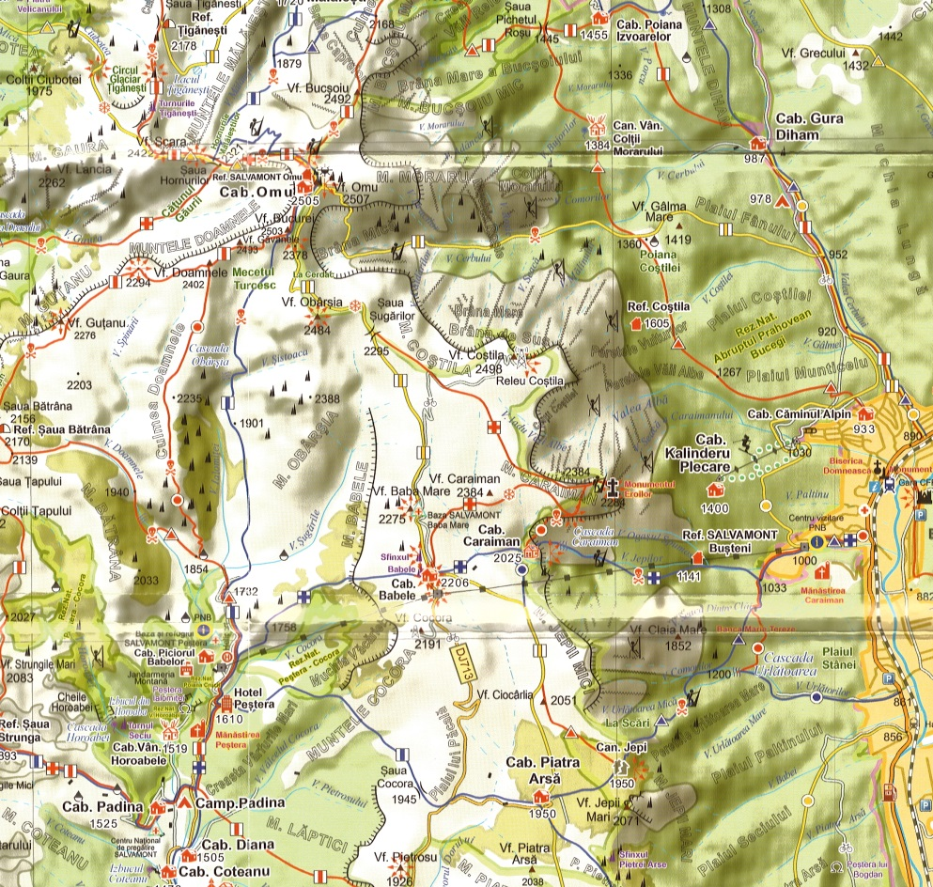
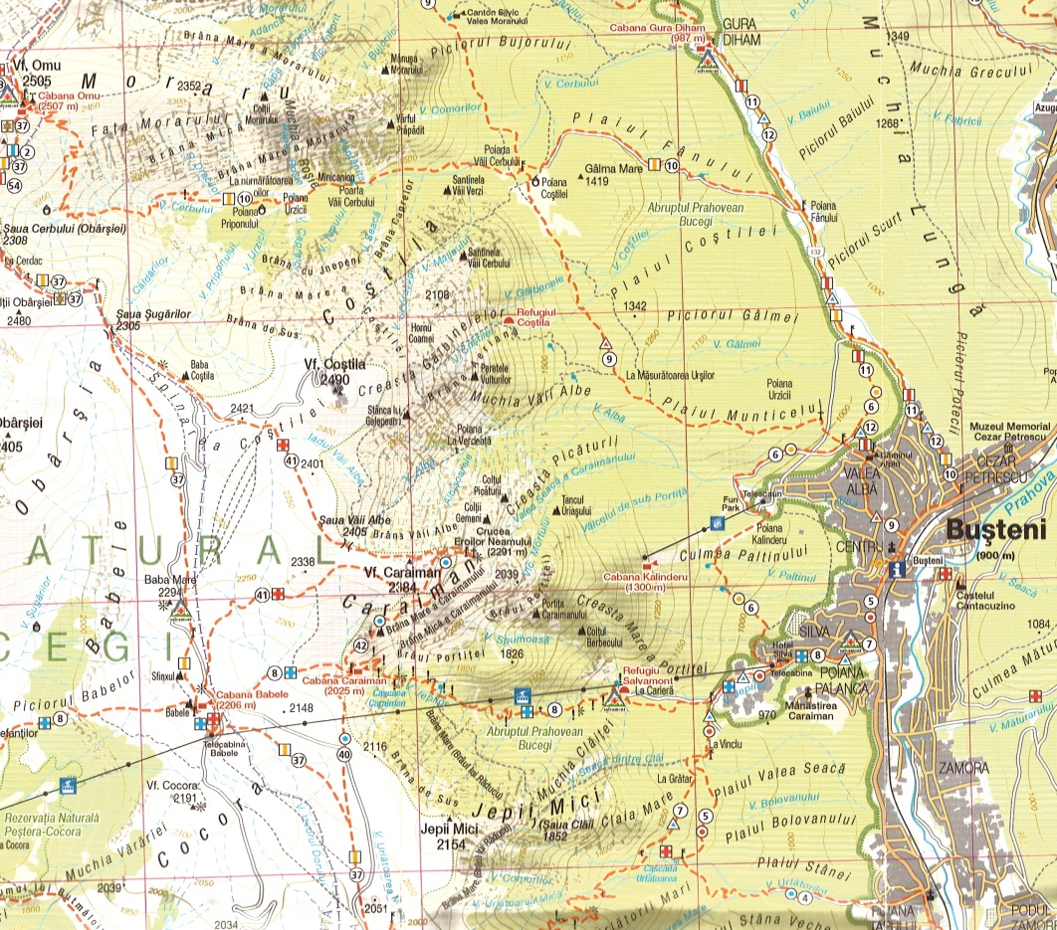
Hărțile turistice
Perioada actuală
Harta M. Bucegi editată de
Schubert&Frazke

Slide 10
Hărți turistice sec. XX-XXI
Nr. crt. | Hărți Bucegi | Scara | Anul | Hărți Piatra Craiului | Scara | Anul
1 | Asociația Drumeților Munții României | 1:25.000 | 1937 | Asociația Drumeților Munții României | 1:25.000 | 1935
2 | Touring Ccubul României | 1:30.000 | 1935 | Touring Clubul României | 1:30.000 | 1936
3 | Munții Noștri | 1:50.000 | 1973 | Munții Noștri | 1:50.000 | 1986
4 | În colaborare cu Direcția Topografică Militară | - | 1975-1985 | Regia Autonomă Monitorul Oficial | 1:22.000 | 2003
5 | Belalpin | 1:50.000 | 2013 | Belalpin | 1:30.000 | 2005
6 | Regio | 1:50.000 | 2014 | Discover eco/Zenith | 1:30.000 | 2010
7 | Schubert&Franzke | 1:35.000 | 2014 | Schubert&Franzke | 1:40.000 | 2014

Slide 11
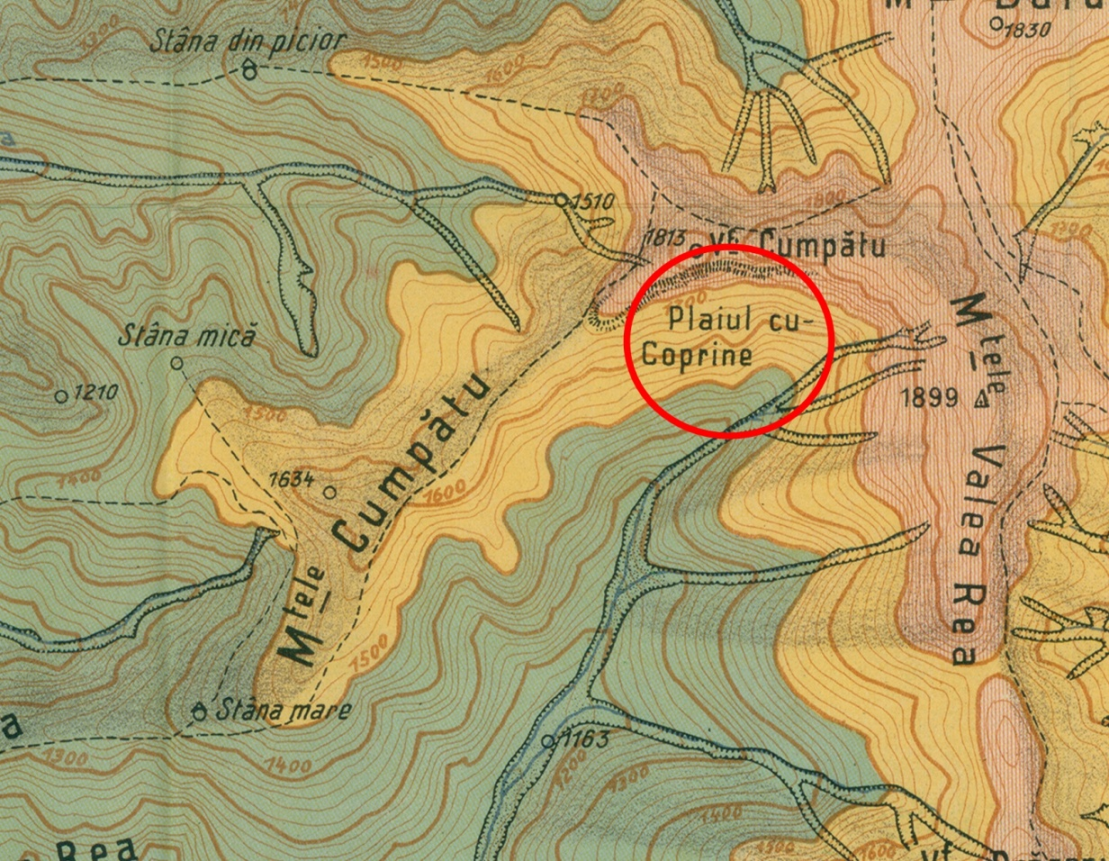
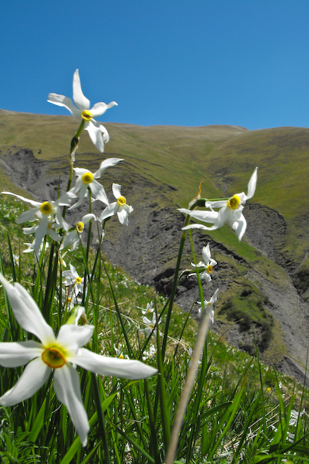
Toponime uitate
Plaiul cu Coprine din M. Gârbova (1934)
Harta Touring Clubul României
1:30.000, 1935
Narcisus L. Angustifolius
(narcise pe versantul sudic al M. Cumpătu)

Slide 12
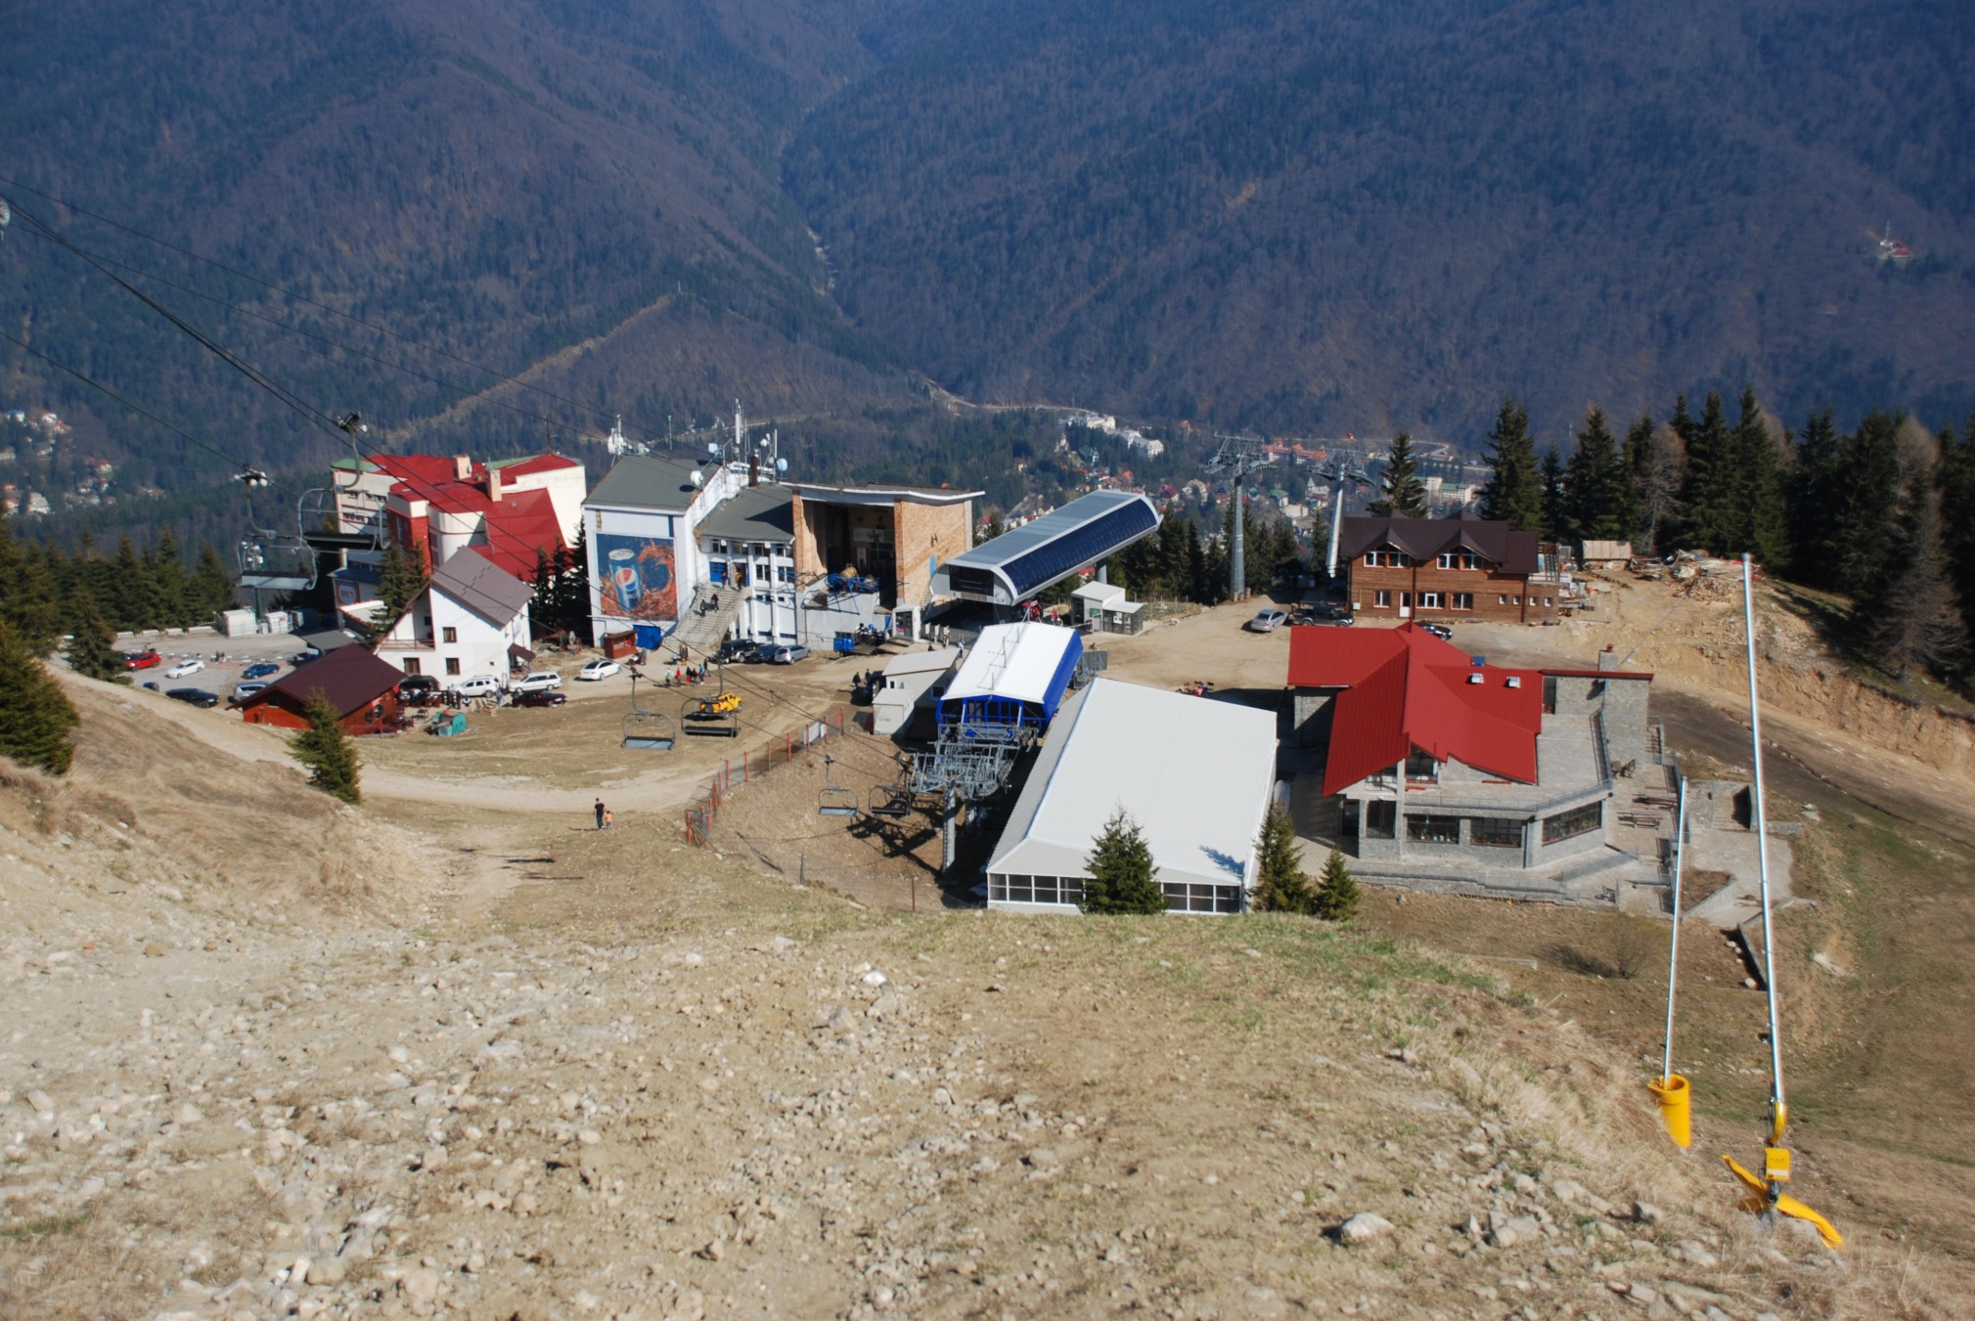
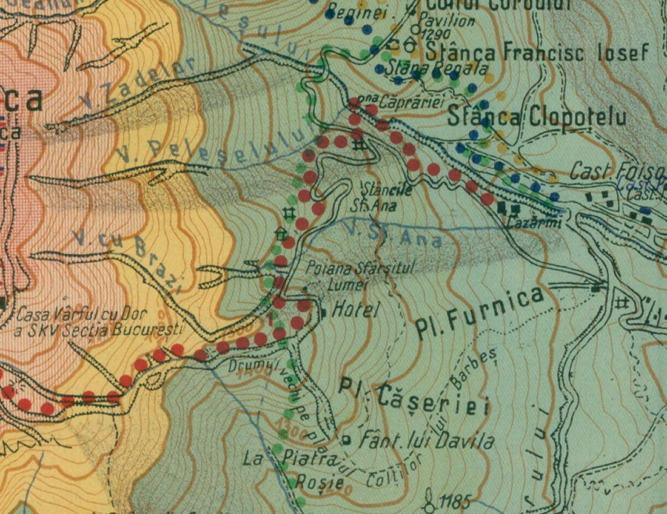
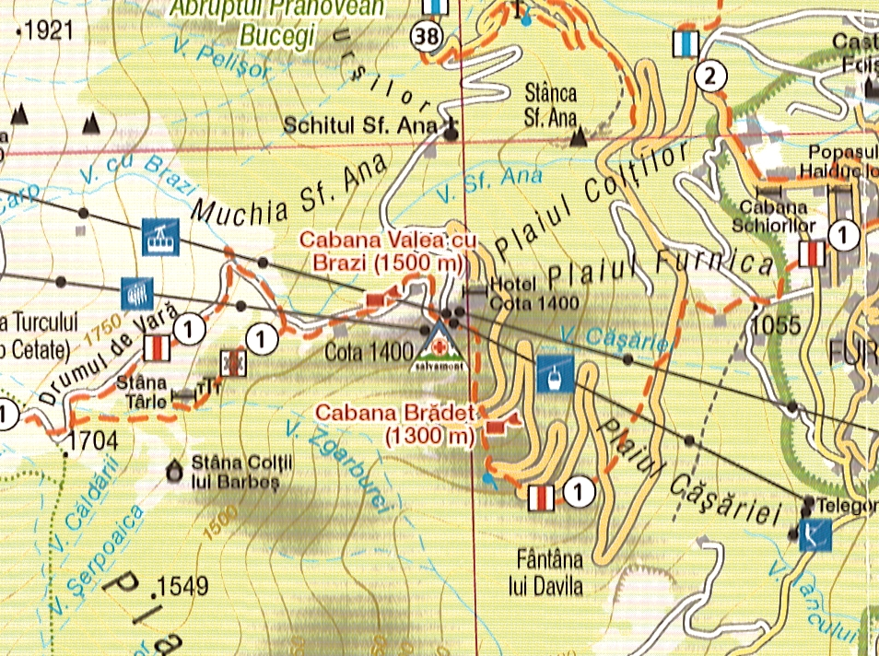
Toponime uitate
Foto Bogdan Olariu, 2014

Slide 13
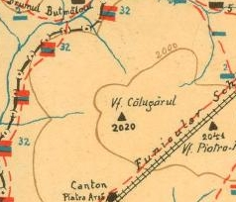
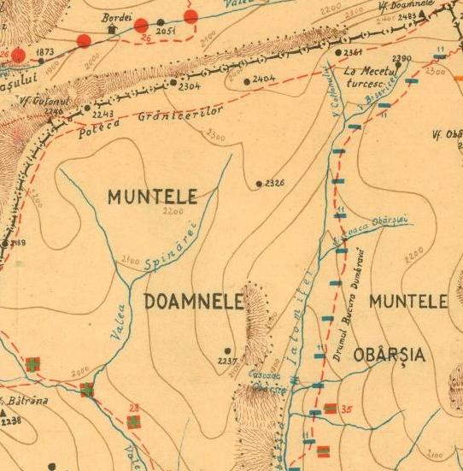
Toponime uitate
Harta - Asociația Drumeților Munții României
1:25.000, 1937

Slide 14
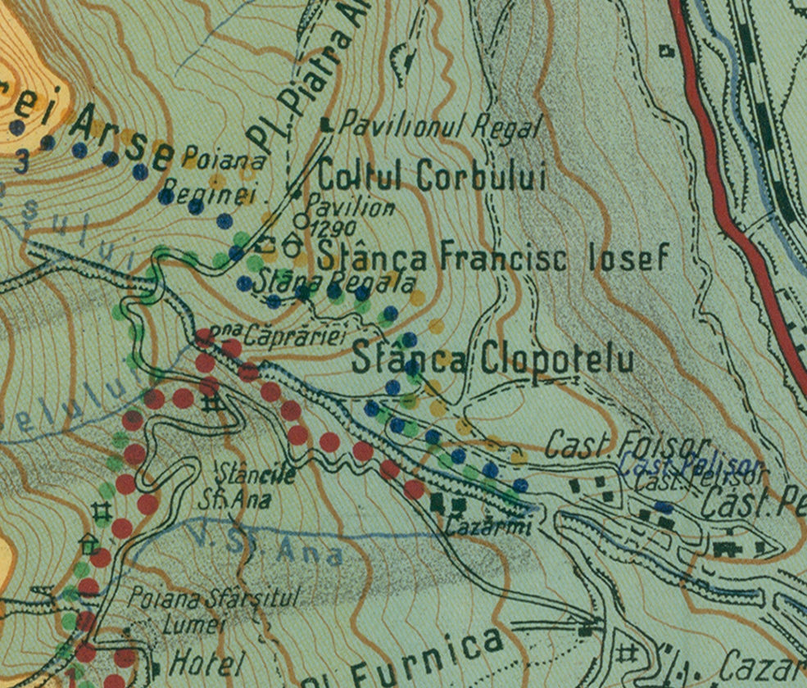
Toponime uitate

Slide 15
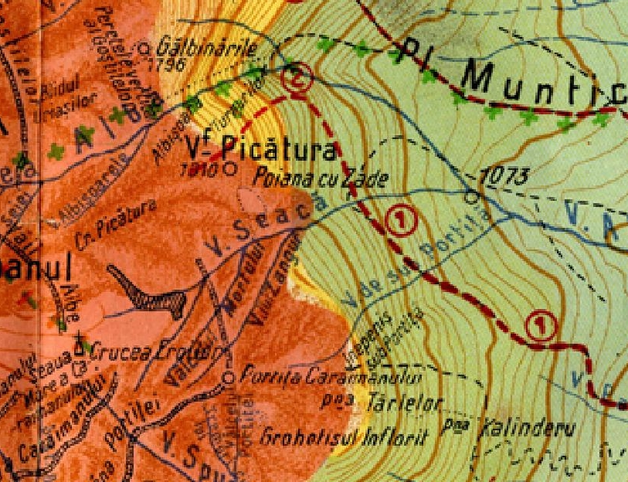
Toponime uitate

Slide 16
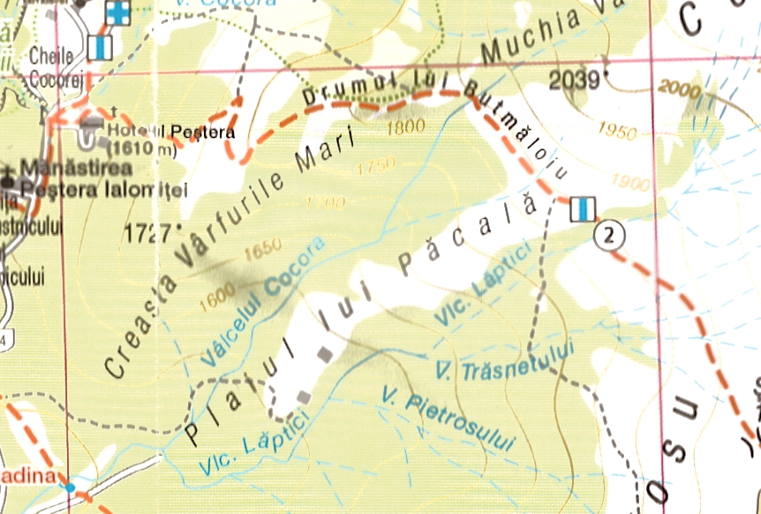
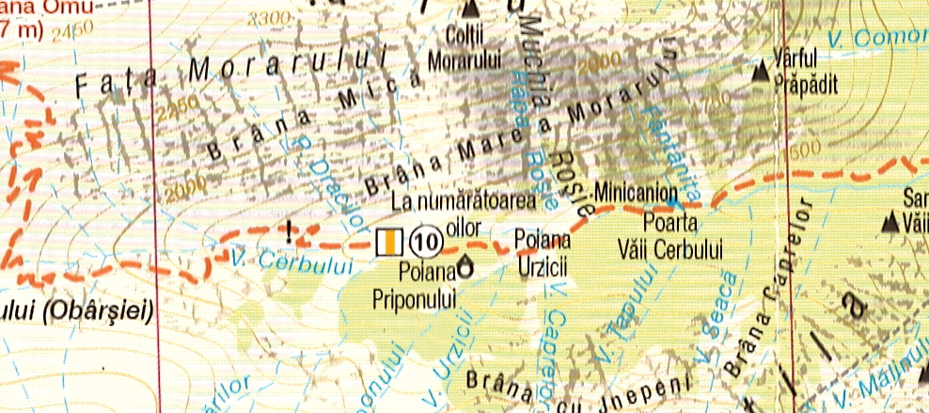
Toponime uitate
Harta Schubert&Franzke
1:35.000, 2014

Slide 17
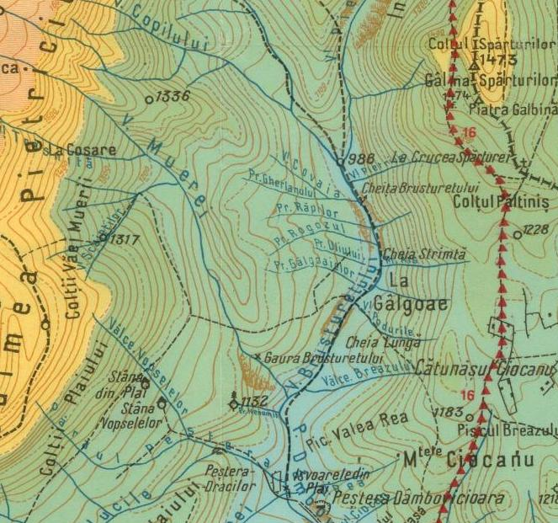
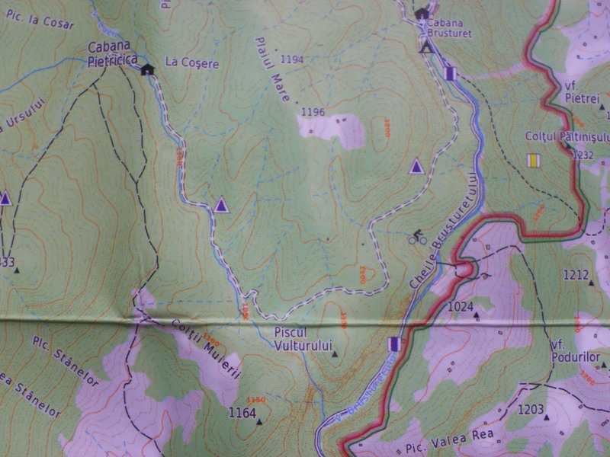
Toponime uitate
Harta Touring Clubul României
1:30.000, 1936
Harta Discover eco România
1:30.000, 2010

Slide 18
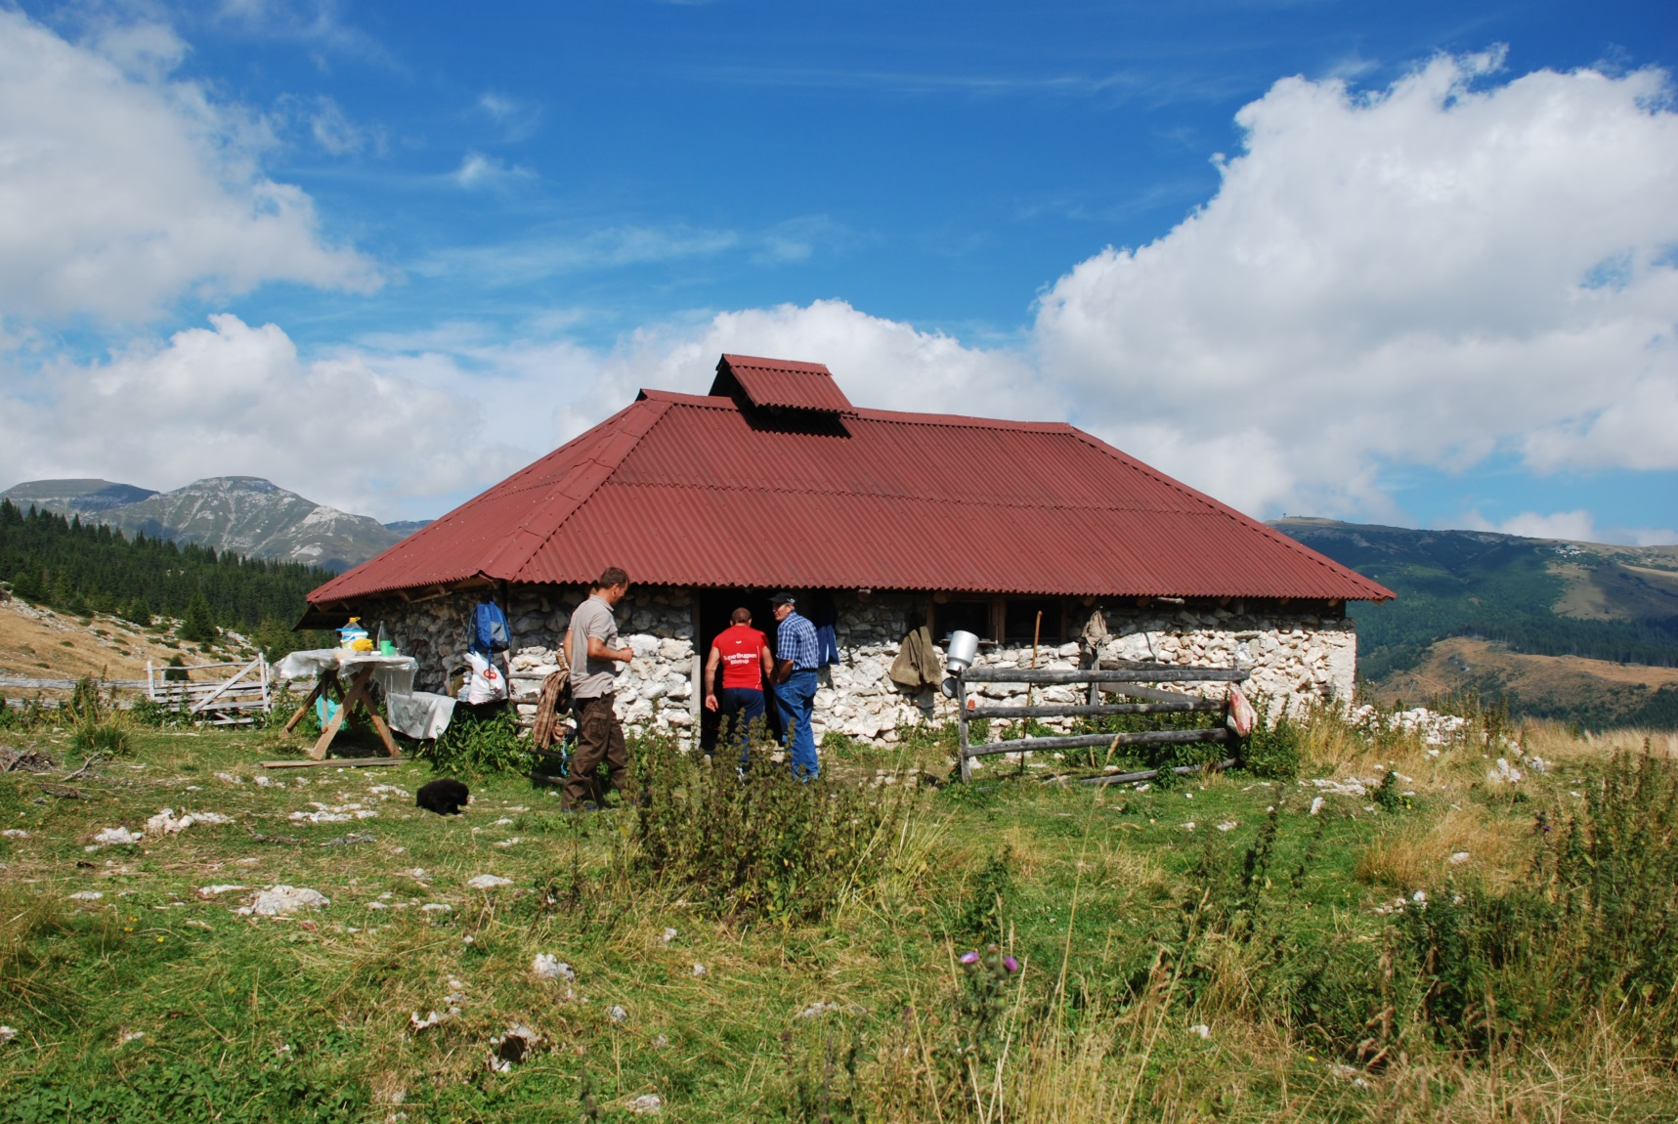
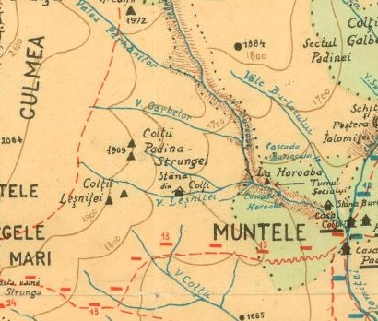
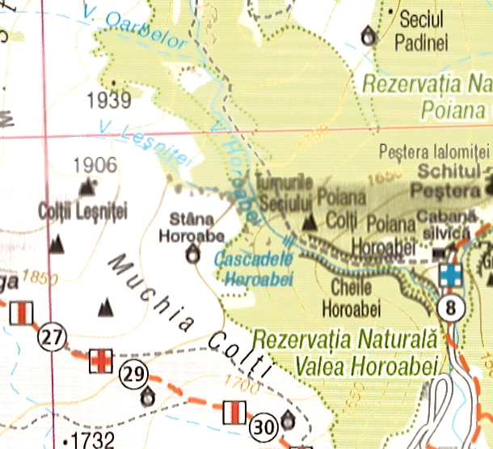
Toponime transformate
Harta - Asociația Drumeților Munții României
1:25.000, 1937
Harta Schubert&Franzke
1:35.000, 2014
Foto Bogdan Olariu, 2014

Slide 19
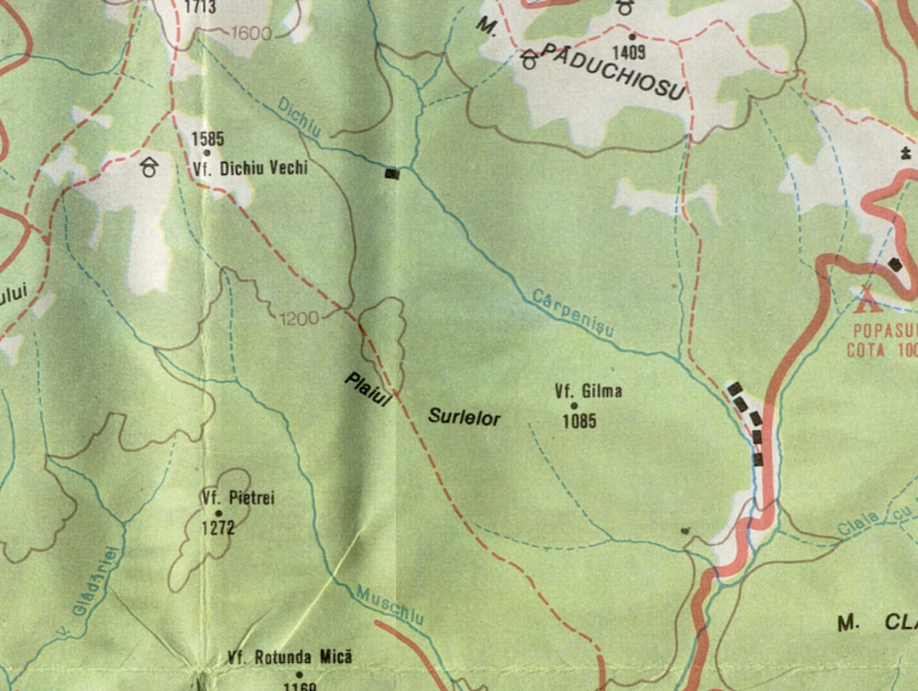
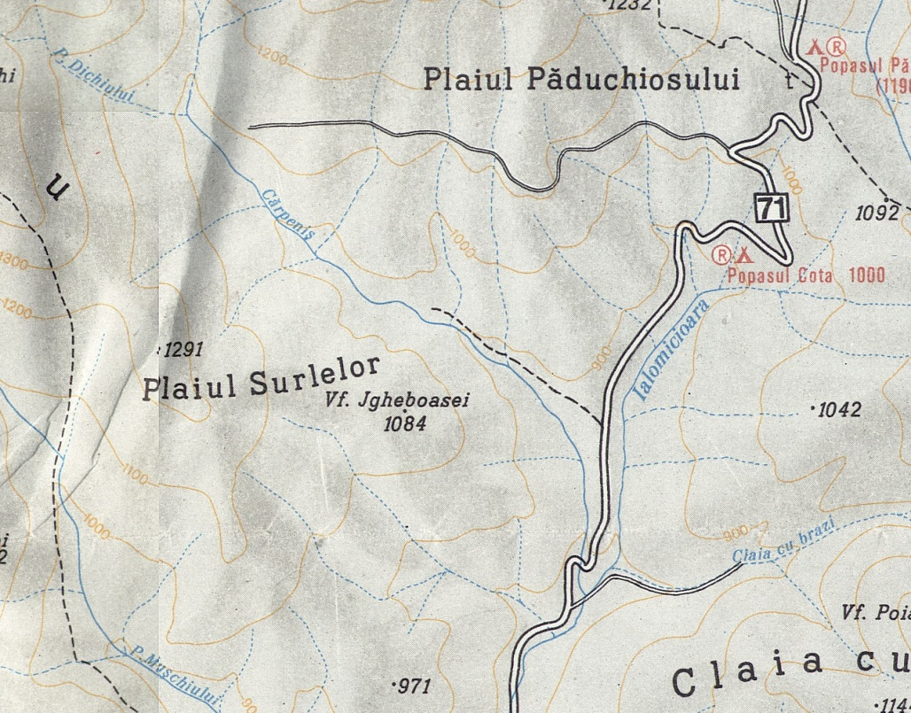
Toponime transformate
Harta – Munții Noștri
1:50.000, 1973
Harta – Direcția Topografică Militară
1: 30.000 (?), 1975-1985
Harta – Belalpin
1:50.000, 2013

Slide 20
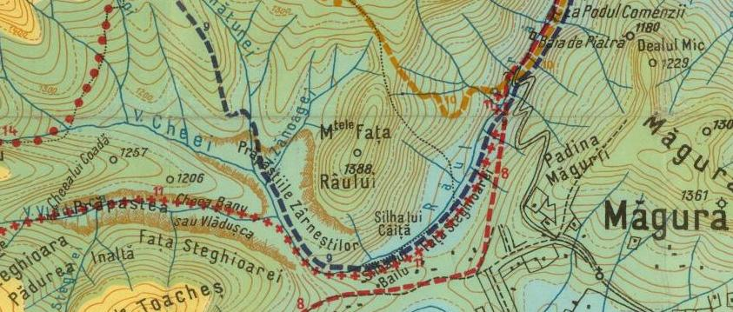
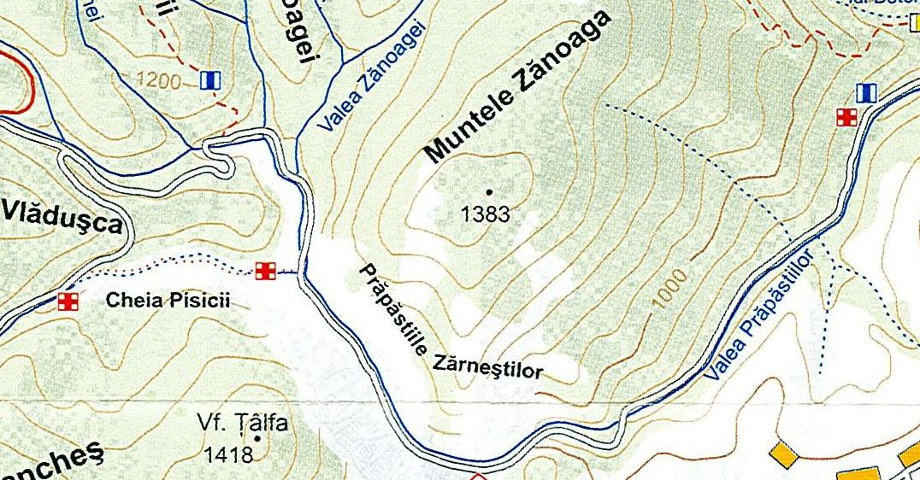
Toponime transformate
Harta Touring Clubul României
1:30.000, 1936
Harta Belalpin
1:30.000, 2005

Slide 21
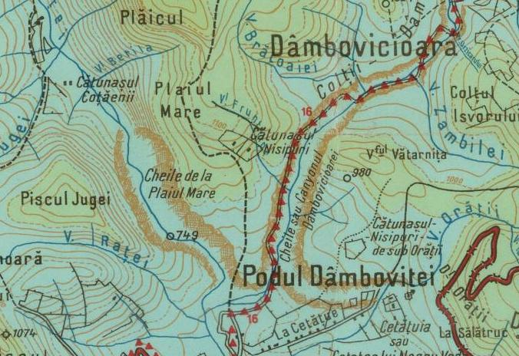
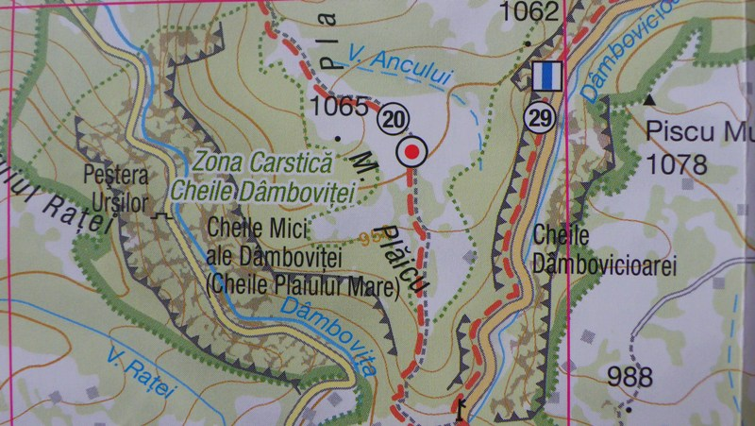
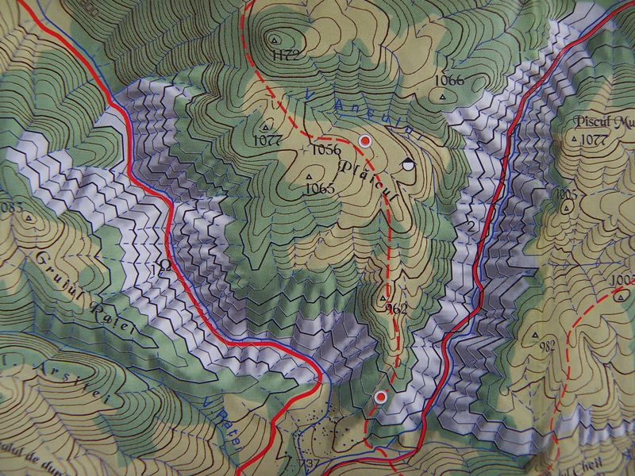
Toponime transformate
Harta Schubert&Franzke
1:40.000, 2014
Harta Touring Clubul României
1:30.000, 1936
Harta - Regia Autonomă Monitorul Oficial
1:22.000, 2003

Slide 22
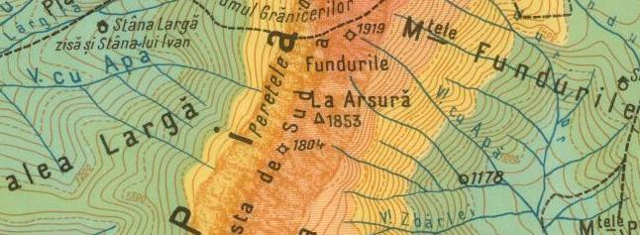
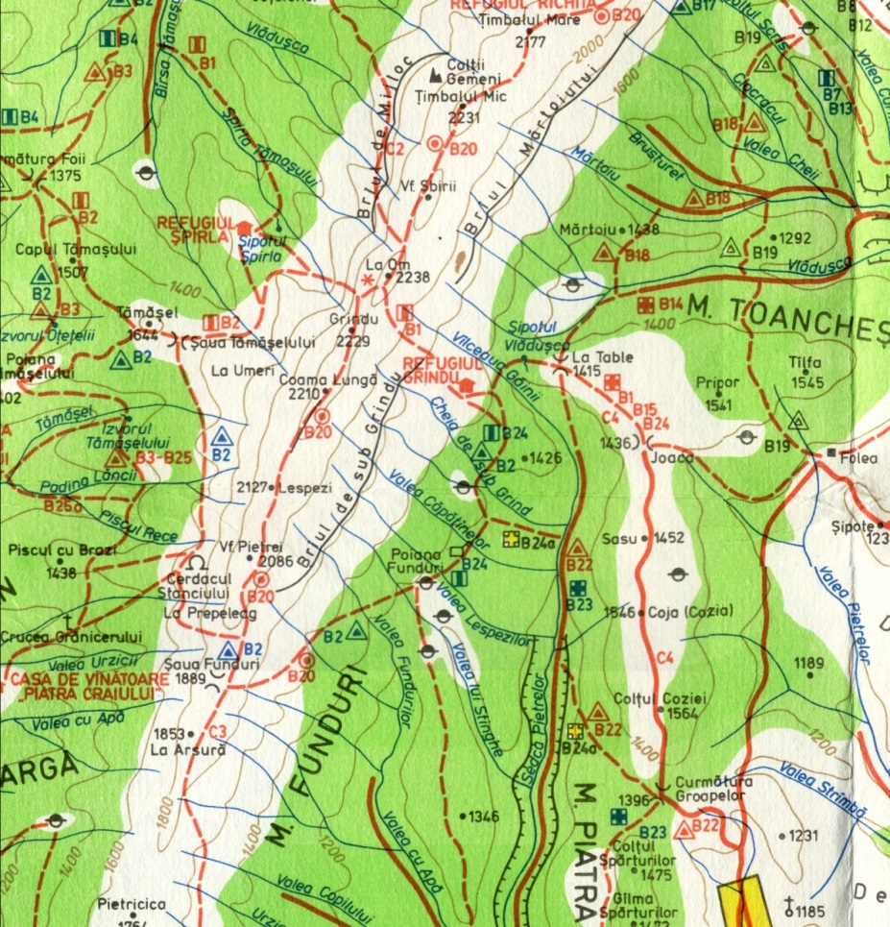
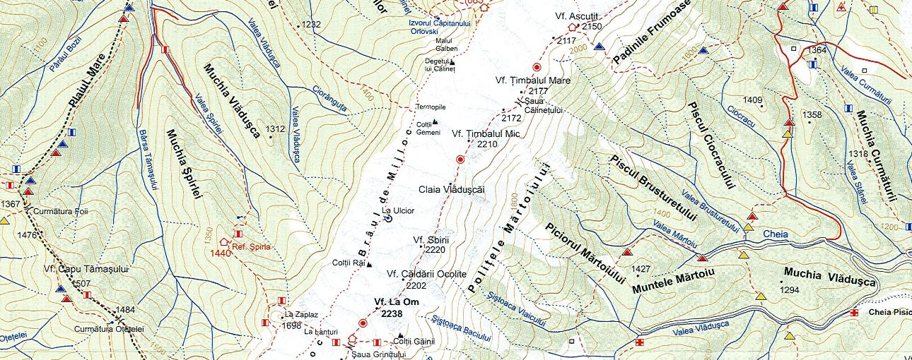
Situații aparte
Harta Touring Clubul României
1:30.000, 1936
Harta Munții Noștri
1:50.000, 1986
Harta Belalpin
1:30.000, 2005

Slide 23
De ce au dispărut?
Toponimele pot dispărea din cauza lipsei unei documentări temeinice pe teren, dar uneori și datorită dispariției elementelor care dau acea denumire.
Toponimele pot fi omise în realizarea hărților din motive cartografice (raportate la scara hărții).

Slide 24
Concluzii
Există numeroase toponime pe hărțile studiate, care au dispărut sau au suferit modificări în ultimul secol
Unele dintre acestea ar putea fi utilizate în continuare pentru o mai bună orientare pe hărțile actuale (ex: Plaiul cu Coprine, Stânca Clopoțelu, La Gâlgoae etc)
Există toponime vechi, care au fost preluate din literatură și transpuse pe hărțile turistice actuale

